Slide 1
쇼핑몰
메인
상품
마켓
이벤트/쿠폰
MY
메인 페이지
상품 카테고리
관리자
이벤트
장바구니
맨
추천상품
쿠폰
계정정보
우먼
모델 이미지
고객센터
세일
리뷰
회원가입

Slide 2
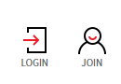
로고
메뉴바
검색바
신제품 / 남성 / 여성 / 세일
메인 페이지
상품 홍보 or 광고
스테디셀러 세 가지 상품 자동 회전 (3페이지 시간 지나면 자동 스크롤)
추천상품, 이벤트
추천 알고리즘 + 이벤트 상품
회사정보(카피라이트)

Slide 3
상품 페이지
로고
메뉴바
검색바
필터
(카테고리, 성별, 가격, 브랜드, 사이즈 등등)
제품
제품
제품
제품
제품
제품
제품
제품
제품
제품
제품
제품
제품
제품
제품
제품
제품
제품
제품
제품

Slide 4
로고
메뉴바
검색바
제품 주문 페이지
제품 이미지
제품 구매 정보
사이즈,가격,제품 이름,구매버튼(로그인 창 까진 이동 - 밑에 비회원 구매 계속 버튼 ), 좋아요
제품 상세 정보 및 후기(리뷰)
비회원 – 주문 동의 -> 이름 휴대폰, 이메일 , 주문 비밀번호, 비밀번호 확인 배송정보 – 휴대폰 ,이름,우편번호,배송 요청사항/결제수단

Slide 5
로고
메뉴바
검색바
장바구니 페이지
이미지
제품정보
주문 내역
이미지
제품정보
추천 상품 or 이벤트 배너

Slide 6
로고
메뉴바
검색바
이벤트 / 쿠폰 페이지
이벤트 배너
쿠폰
상세 이벤트

Slide 7
로고
메뉴바
검색바
고객센터
고객센터 메뉴바
질문 검색
질문 카테고리
자주 묻는 질문

Slide 8
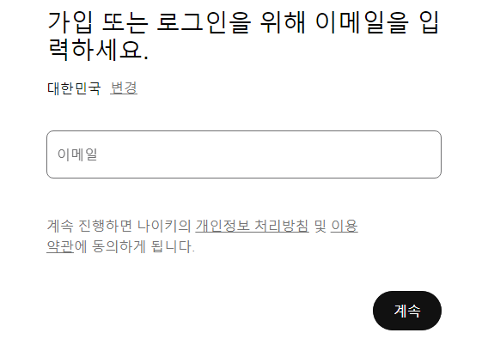
회원가입 & 로그인
회원가입 / 로그인

Slide 9
로고
일반 메뉴바
관리자 메뉴바
관리자 페이지
메뉴
설정
회원 조회/수정 ,매출 조회, 상품 등록, 상품 목록, 게시판 관리, 마케팅(이벤트 페이지)관리
저장

